Slide 1
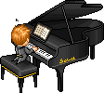

Играя, учимся играть на фортепиано
выполнила
Скрыпник Любовь Павловна
преподаватель ДШИ №7 г. Курска

Slide 2

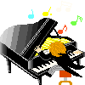
У рояля много клавиш!
Ты их, все звучать заставишь.
В крайних слева бас гудит,
Будто он всегда сердит.
В крайних справа звук высок,
Будто птичий голосок.
В средних клавишах, как раз,
Тот же голос, что у нас.

Slide 3

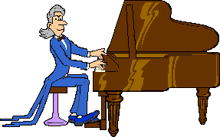
Семь на свете только нот,
Где же музыка берет
Столько песен и мелодий,
Кто их, где и как находит?
Чем нас музыка пленяет,
Как к нам в душу проникает,
Как же в небеса уносит.
Утешает нас и просит?

Slide 4
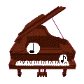
Чтоб музыкантам знать,
Как же правильно играть
Есть ключи специальные,
Чудо - музыкальные!
Скрипичный ключ красив на вид,
Он высоко звучать велит.
Предупреждает, чтоб играли
На правых клавишах рояля.
Басовый ключ согнут, сердит.
Он низко вам играть велит,
Чтоб вы мелодию сыграли
На левых клавишах рояля.

Slide 5
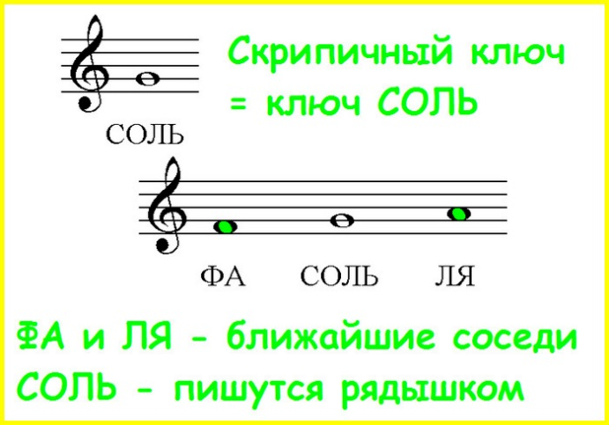


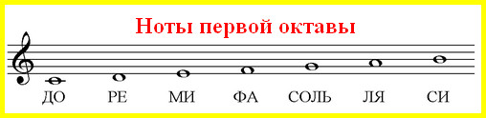


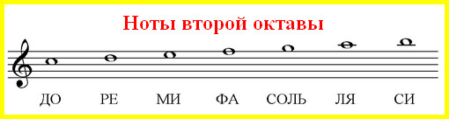

Slide 6

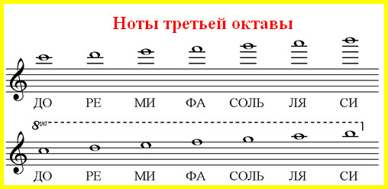

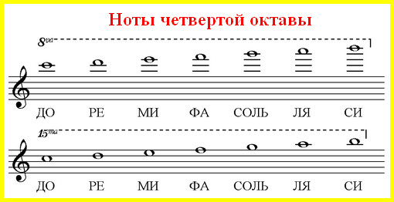
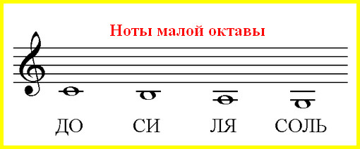

Slide 7
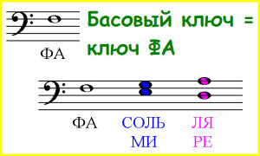

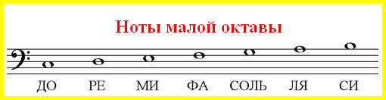
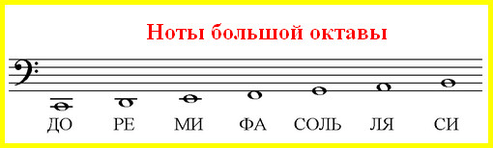


Slide 8

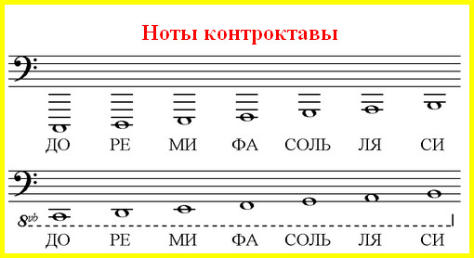
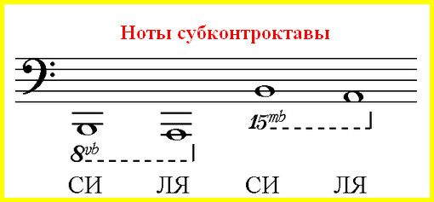
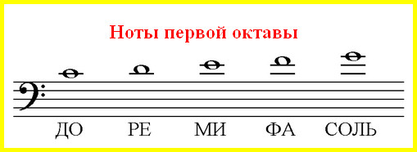

Slide 9
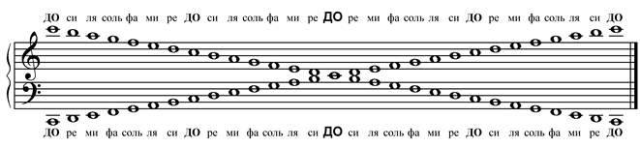
Ноты гаммы составляют,
Если выстроятся в ряд!
Ноты чувства выражают,
Если в музыке звучат.
И, как буквы в предложенья,
Ноты – музыки прочтенье.
А всего-то их – семь штук,
И у каждой – сольный звук.
Только сколько комбинаций,
Музыкальных вариаций
Память нотная хранит!
Нет числа для всех мелодий,
Что из этих нот выходит,
В музыкальный мир манит.
Ноты у меня спроси –
До, Ре, Ми, Фа, Соль, Ля, Си.

Slide 10
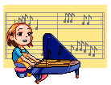
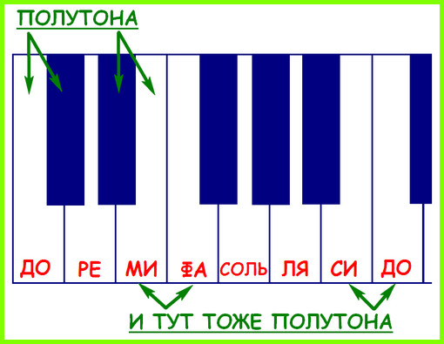

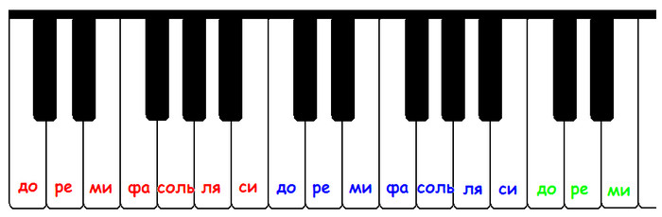

Slide 11
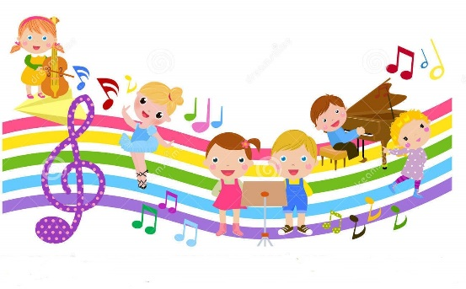


Что за знак написан тут?
Для чего он, как зовут?
– Звать меня Бемоль, друзья.
Понижаю ноту я.
– А скажи, на сколько?
– На полтона только.

Slide 12
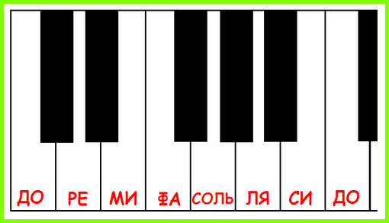
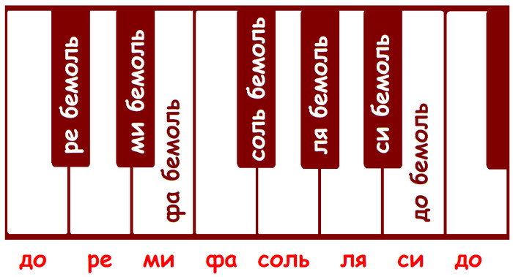

Slide 13

Ну, а это что за знак?
Чем усердно занят так?
– Я Диез, Бемоля брат.
Сообщить вам очень рад
Про свою работу –
повышаю ноту.
– А скажи, на сколько?
– На полтона только.

Slide 14
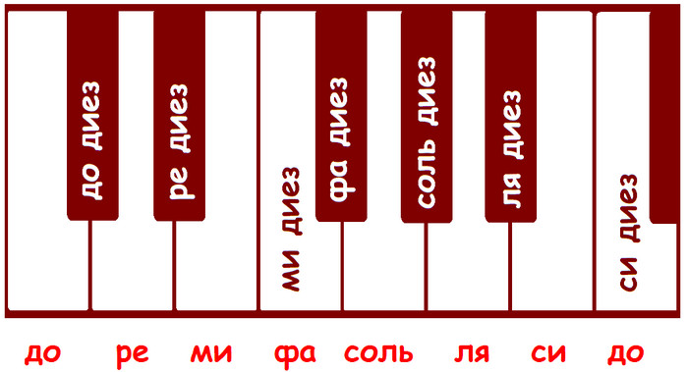

Slide 15

Вот Бекар – знак непростой:
Музыкальный постовой.
За порядком наблюдает,
Эти знаки отменяет.

Slide 16
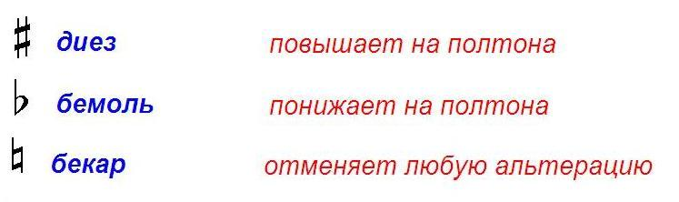
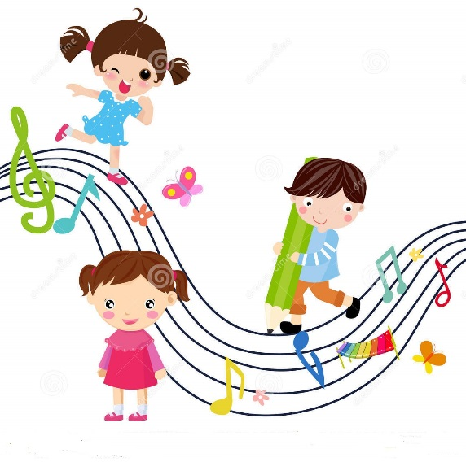
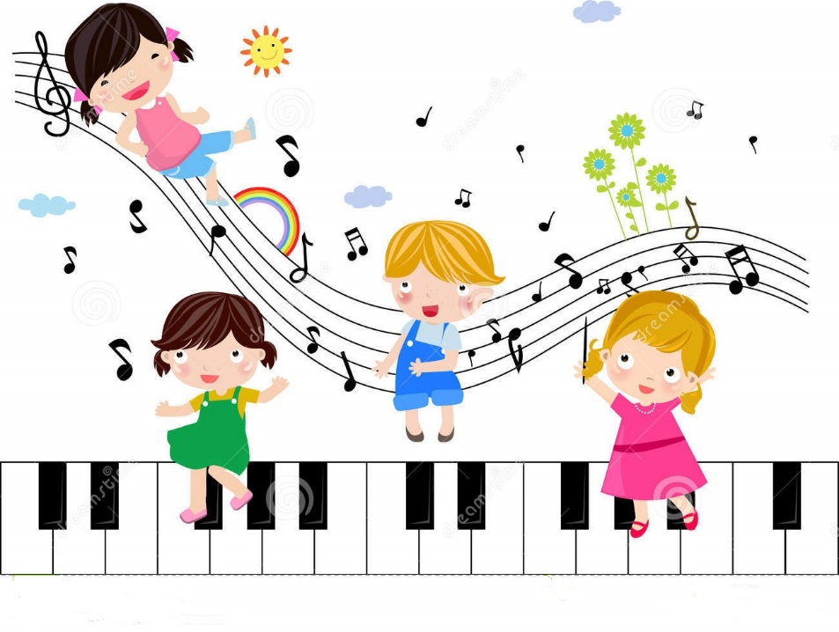

Slide 17
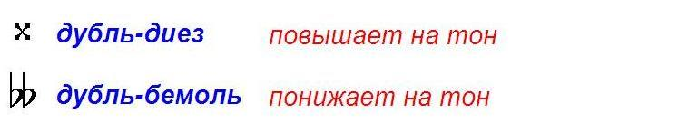


Slide 18


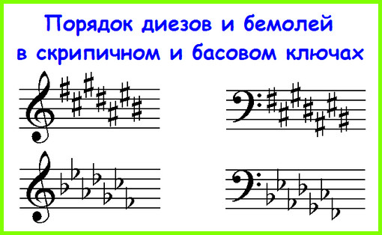

Slide 19
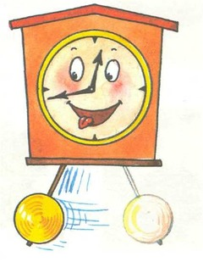
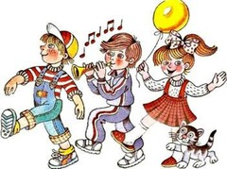
Все вокруг для нас привычно,
Каждый звук для нас не нов.
Но, послушай, как ритмично
Ходит маятник часов:
Тик-так! Тик-так! Тик-так! Тик-так!
Вот суворовцы шагают по широкой мостовой,
Маршировке помогает барабанный четкий бой.
Ждет их доблесть, ждет их слава
И глядит на них Москва.
Левой… Правой…
Левой… Правой…
Раз, два! Раз, два!
Раз, два! Раз, два!

Slide 20
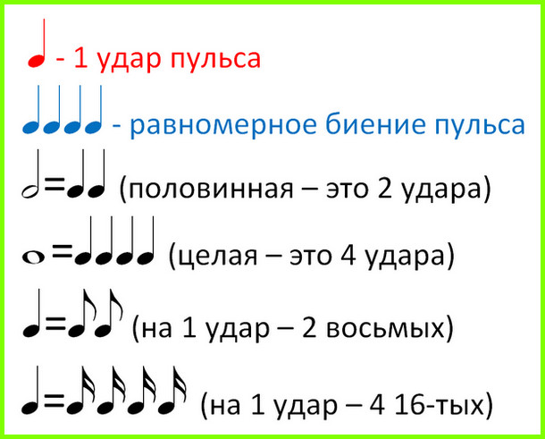

Slide 21
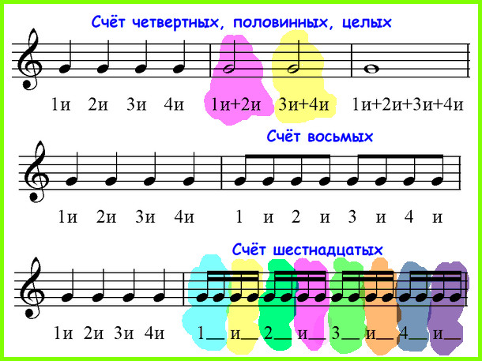

Slide 22

Жил да был один синьор,
Имя он носил Мажор.
Улыбался, хохотал,
Никогда не унывал.
Рядом жил другой синьор,
Назывался он Минор.
Часто плакал он, грустил,
Не смеялся, не шутил.
Два соседа дружно жили,
Оба музыке служили.
Только каждый – как умел,
У обоих – куча дел.

Slide 23


Две латинских буквы тут,
Эти буквы знать дают:
ЭФ (f) где громко, ПЭ (p) где тише,
Композитор так и пишет.
Там, где стрелка вот такая,
Ты играешь затихая.
Повернулась стрелка вдруг –
Надо здесь усилить звук.

Slide 24

Стихи:
Е. Загорученко
Е. Королевой
Н. Кончаловской
Н. Мажириной
А. Матвеевой

Slide 25
Заключение
Использование творческих методов работы на занятиях с учащимися позволяет сделать уроки более интересными и увлекательными, дает возможность повысить эффективность обучения, активизировать мышление, внимание, в доступной форме освоить основы музыкальной грамоты, развить музыкальный слух и воображение ребенка.
Список литературы
Андреева М.П. Первые шаги в музыке. / М.П.Андреева, Е.В.Конорроа. Москва, «Советский композитор», 1991
Артоболевская А.Д. Первая встреча с музыкой. Москва «Советский композитор», 1992
Баренбойм Л.А. Путь к музицированию. Ленинград «Советский композитор», 1979
Баренбойм Л.А. Путь к музыке. (Сборник для начинающих обучаться игре на фортепиано) /Л.А.Баренбойм. Н.Н.Петрушин. Ленинград «Советский композитор», 1989
Бугаева З.Н. Веселые уроки в школе и дома. Донецк «АСТ-Сталкер», 2002
Ивановский Ю.А. Занимательная музыка. Ростов - на -Дону, «Феникс», 2002
Лещинская И.М. Малыш за роялем. /И.М.Лещинская, В.Б.Пороцкий. Москва, «Советский композитор», 1989.
Тургенева Э.Ш. Пианист-фантазер. /Э.Ш.Тургенева, А.Н.Малюков. Москва, «Советский композитор», 1987

